Slide 1
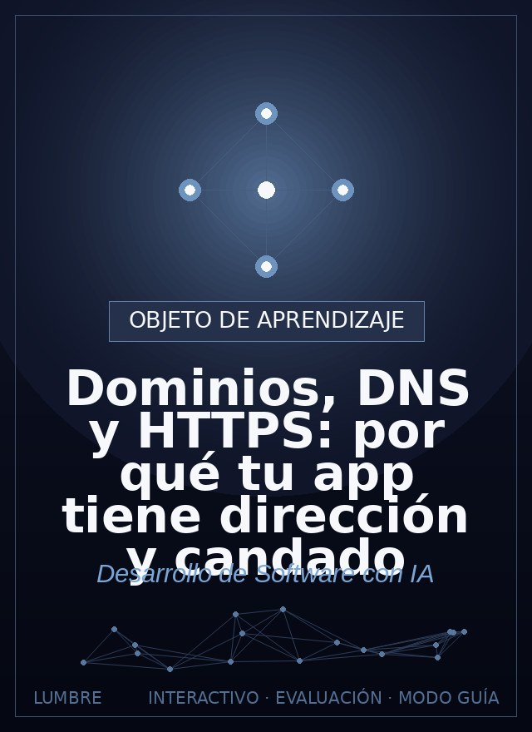
Dominios, DNS y
HTTPS: por qué tu app
tiene dirección y
candado
Roadwise Consulting
Ver el OA en tecnologia.lumbre.lat
Notes:
Objeto de aprendizaje de Lumbre · Roadwise Consulting
Enlace: https://tecnologia.lumbre.lat/object/fsi-m01-oa03

Slide 2
Acerca de este OA · 1 de 2
Objetivo
Explicar qué hace un dominio, cómo el DNS lo traduce a una dirección IP y por qué HTTPS protege la conexión, sin tocar ninguna configuración.
Descripción
Escribes miapp.com y llegas. ¿Cómo sabe tu navegador dónde está? ¿Por qué aparece el candado? Estas tres piezas —dominio, DNS y HTTPS— son las que convierten tu proyecto en un lugar del internet al que otros pueden ir seguros.
Dominios, DNS y HTTPS: por qué tu app tiene dirección y candado
2 / 15
Notes:
Enlace al OA: https://tecnologia.lumbre.lat/object/fsi-m01-oa03

Slide 3
Acerca de este OA · 2 de 2
Autoría: Roadwise Consulting
Etiquetas: dominio · dns · https · ssl · internet
Dominios, DNS y HTTPS: por qué tu app tiene dirección y candado
3 / 15
Notes:
Continuación de «Acerca de este OA» (2 de 2).

Slide 4
De un nombre a una máquina
Las computadoras no se recuerdan por nombre: se encuentran por dirección IP (una etiqueta numérica como 203.0.113.45). Como los humanos pensamos en palabras, existe una agenda gigante que traduce midominio.com a su dirección IP. Esa agenda es el DNS. Y cuando ya sabes dónde está, quieres que el viaje vaya cifrado para que nadie espíe: eso es HTTPS.
Dominios, DNS y HTTPS: por qué tu app tiene dirección y candado
4 / 15

Slide 5
Del nombre a la conexión segura · 1 de 2
Escena 1
Escribes el nombre
Una dirección fácil de recordar es el DOMINIO: mi-tienda.com.
midominio.com
Escena 2
El DNS busca
Tu navegador pregunta a la agenda DNS: "¿dónde vive midominio.com?" y recibe una dirección IP.
Navegador
→ 203.0.113.45
Dominios, DNS y HTTPS: por qué tu app tiene dirección y candado
5 / 15
Notes:
Explicación visual del OA (escenas en orden). Enlace: https://tecnologia.lumbre.lat/object/fsi-m01-oa03

Slide 6
Del nombre a la conexión segura · 2 de 2
Escena 3
Conecta con el servidor
Con la dirección, tu navegador llega a la máquina correcta.
203.0.113.45
Escena 4
Activa el candado
Antes de transmitir, negocien HTTPS: cifran todo el canal con un certificado.
canal cifrado
Dominios, DNS y HTTPS: por qué tu app tiene dirección y candado
6 / 15
Notes:
Continuación de «Del nombre a la conexión segura» (2 de 2).

Slide 7
Las tres piezas, una por una · 1 de 2
•
DOMINIO: el nombre que la gente escribe. Lo alquilas por un año a un registrador y lo asocias a tu servidor.
•
DNS: la agenda que traduce nombres a direcciones IP. Cuando publicas, "apuntas" el dominio a la máquina donde vive tu app.
•
HTTPS/SSL: el candado. Un certificado confirma que hablas con el servidor real y cifra lo que viaja: claves, datos, pagos.
Dominios, DNS y HTTPS: por qué tu app tiene dirección y candado
7 / 15

Slide 8
Las tres piezas, una por una · 2 de 2
Hoy no necesitas configurar nada de esto. Pero cuando llegues al módulo de despliegue, vas a agradecer saber que "no abre mi sitio" suele ser un problema de DNS, y "no es seguro" es un problema de certificado.
Dominios, DNS y HTTPS: por qué tu app tiene dirección y candado
8 / 15
Notes:
Continuación de «Las tres piezas, una por una» (2 de 2).

Slide 9
Ejemplo con una app de citas médicas
Un paciente escribe consultamac.com. Su navegador consulta el DNS y descubre que vive en la IP 198.51.100.7. Se conecta a ese servidor y, como el sitio tiene certificado, se activa HTTPS: la contraseña y la historia clínica viajan cifradas. Si el DNS apuntara a otra máquina, el paciente caería en un sitio equivocado. Si faltara el candado, alguien en la misma red wifi podría leer sus datos.
Dominios, DNS y HTTPS: por qué tu app tiene dirección y candado
9 / 15

Slide 10
Pídeselo a la IA
texto
Estoy por publicar mi aplicación. Explícame, sin ejecutar nada t
odavía, qué pasos necesito en este orden:
1) comprar/asegurar un dominio
2) contratar hosting y saber su dirección
3) configurar DNS para apuntar el dominio al hosting
4) instalar el certificado HTTPS
Para cada paso dime qué le tengo que pedir a mi proveedor y cómo
reconozco que ya funcionó.
No le pides que lo haga: le pides que te explique el mapa para que supervises.
Dominios, DNS y HTTPS: por qué tu app tiene dirección y candado
10 / 15

Slide 11
Actividad 1 · Opción múltiple
Sección: Prueba
Escribes la dirección de tu app y el navegador muestra "No se encontró el servidor" (el sitio no abre). Según el mapa, ¿qué es lo más probable que falle?
A) Que el frontend tiene un color feo.
B) Que el DNS todavía no apunta tu dominio al servidor correcto.
C) Que la base de datos tiene demasiados registros.
D) Que el backend hace un cálculo lento.
Dominios, DNS y HTTPS: por qué tu app tiene dirección y candado
11 / 15
Notes:
Solución: B) Que el DNS todavía no apunta tu dominio al servidor correcto.
Explicación: Escena 2: el DNS traduce el dominio a una dirección IP antes de conectar.
Evidencia: Si no hay traducción nombre→IP, el navegador jamás llega al servidor: es el paso DNS del mapa.
Enlace al OA: https://tecnologia.lumbre.lat/object/fsi-m01-oa03

Slide 12
Actividad 2 · Verdadero o falso
Sección: Prueba
HTTPS sirve principalmente para que la página cargue más rápido.
A) Verdadero
B) Falso
Dominios, DNS y HTTPS: por qué tu app tiene dirección y candado
12 / 15
Notes:
Solución: Falso
Explicación: Escena 4: HTTPS cifra el canal para que nadie espíe lo que viaja.
Evidencia: HTTPS sirve para cifrar y autenticar la conexión; la velocidad no es su objetivo.
Enlace al OA: https://tecnologia.lumbre.lat/object/fsi-m01-oa03

Slide 13
Actividad 3 · Detective de errores
Sección: Detecta la confusion
Alguien explica cómo llega un usuario a tu app. Marca la afirmación INCORRECTA:
A) El usuario escribe un dominio, que es un nombre fácil de recordar.
B) El DNS traduce ese dominio a una dirección IP.
C) El navegador conecta a la IP y negocia HTTPS con un certificado.
D) El dominio es, en el fondo, lo mismo que la dirección IP del servidor.
Dominios, DNS y HTTPS: por qué tu app tiene dirección y candado
13 / 15
Notes:
Solución: D) El dominio es, en el fondo, lo mismo que la dirección IP del servidor.
Explicación: El dominio es un nombre; la IP es la dirección numérica. Son cosas distintas que el DNS conecta, no sinónimos.
Evidencia: DNS traduce nombre → dirección IP.
Enlace al OA: https://tecnologia.lumbre.lat/object/fsi-m01-oa03

Slide 14
Actividad 4 · Reflexión
Sección: Cierra con un chequeo
Tu proyecto final tendrá su propio dominio. Anota en una línea: ¿qué nombre quieres?, ¿a qué máquina (hosting) debería apuntar su DNS?, ¿qué datos sensibles hará viajar HTTPS?
Pista: Si no sabes aún el hosting, escribe "VPS o plataforma por definir": lo resolveremos en el módulo 17.
Pregunta abierta · las respuestas personales no se incluyen en esta exportación.
Dominios, DNS y HTTPS: por qué tu app tiene dirección y candado
14 / 15
Notes:
Reflexión del OA: Tu proyecto final tendrá su propio dominio. Anota en una línea: ¿qué nombre quieres?, ¿a qué máquina (hosting) debería apuntar su DNS?, ¿qué datos sensibles hará viajar HTTPS?
No se exportan respuestas personales.
Enlace: https://tecnologia.lumbre.lat/object/fsi-m01-oa03

Slide 15
Cierra con un chequeo
Ya tienes el mapa completo de una aplicación y su ruta de acceso. Siguiente módulo: pensar como arquitecto, donde pasamos de entender sistemas a diseñar el tuyo.
Dominios, DNS y HTTPS: por qué tu app tiene dirección y candado
15 / 15

